Slide 1
Space Invaders
Новая угроза
Автор: Прийменко Ирина

Slide 2
Цели и задачи
Цель работы: Разработать продолжение игры Space Invaders.
Идея: Добавить динамики, новых врагов и корабль-носитель, который в этот раз самолично вступает в бой.
Задачи:
Разработать ТЗ для игры
Добыть и нарисовать графику
Реализовать главное меню, игровой режим, экраны завершения
Добавить музыку и звуковые эффекты
Сбалансировать сложность игры

Slide 3
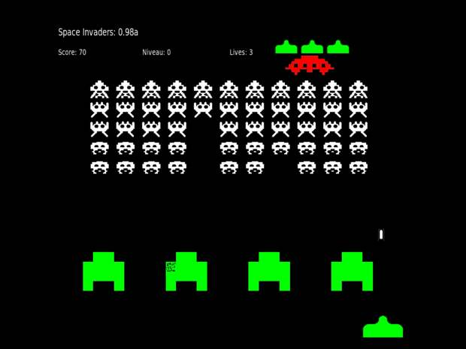
Space Invaders
Space Invaders: "Новая угроза" — это современная интерпретация легендарной аркадной игры Space Invaders, созданной в 1978 году Томохиро Нисикадо.

Slide 4
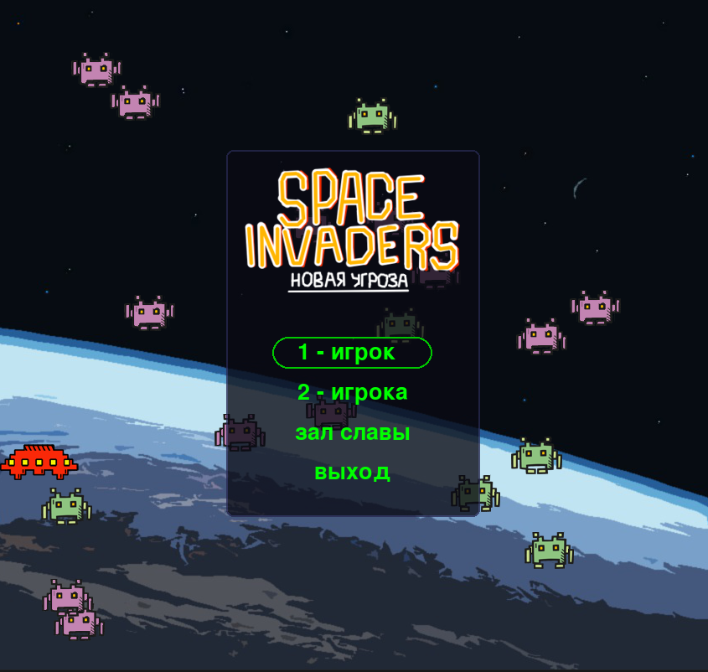
Главное меню
Позволяет:
Запустить игру для 1-го либо для 2-х игроков.
Посмотреть таблицу рекордов.
На фоне меню - вид земли из космоса, а также анимация пришельцев, готовящихся к вторжению.

Slide 5
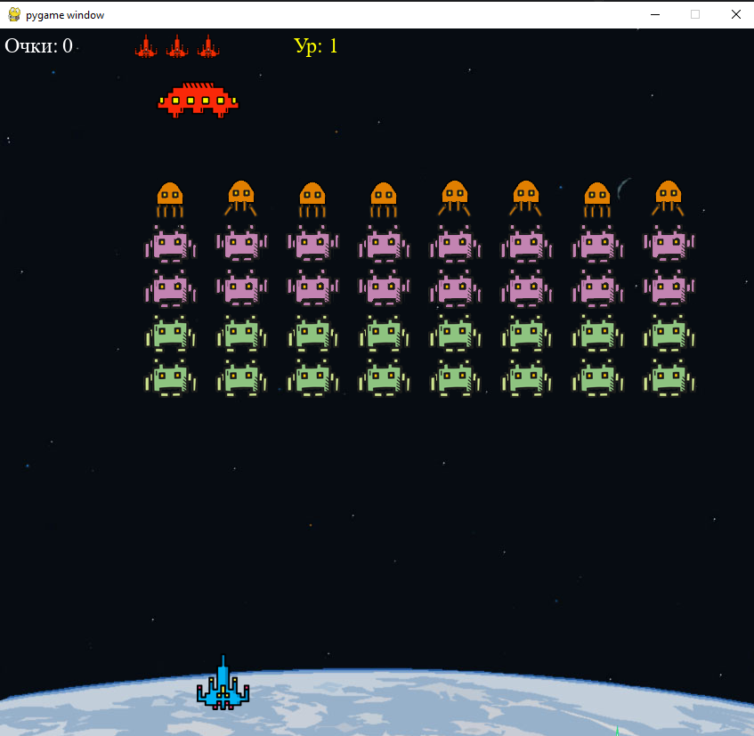
Геймплей
Пришельцы наступают строем.
На каждом уровне - новая волна: Меняется состав волны и повышается сложность.
Игроку необходимо уничтожить всех пришельцев.
Пришельцы также стреляют по игроку.

Slide 6




Виды пришельцев
Рядовые пришельцы - отличаются видом сбрасываемых снарядов.
От одних уклонится легко - от других сложнее.
Дваарм - тяжелая артиллерия пришельцев:
Всегда находится на задних рядах, мощно атакует из-за спин союзников

Slide 7


Бонусный пришелец
Один раз за уровень пришелец пролетает на высокой скорости в верхней части экрана.
За сбитие такого пришельца полагается существенный бонус - крупная сумма очков и мощный апгрейд оружия на время.

Slide 8



Прислужник - поддержка пришельцев
Периодически создает вокруг случайного пришельца щит. Который придется сбивать дополнительно.
Появляется на некоторых уровнях в том числе и на уровне с боссом.
На уровне с боссом количество прислужников равно количеству игроков.

Slide 9



Босс
В конце игры, игрока ждёт трудное испытание - это корабль-носитель пришельцев.
Обладает большим запасом HP.
Перемещается по экрану, атакует игрока роем мини-пришельцев.
Призывает прислужника.
Пользуется щитом, когда HP снизятся

Slide 10
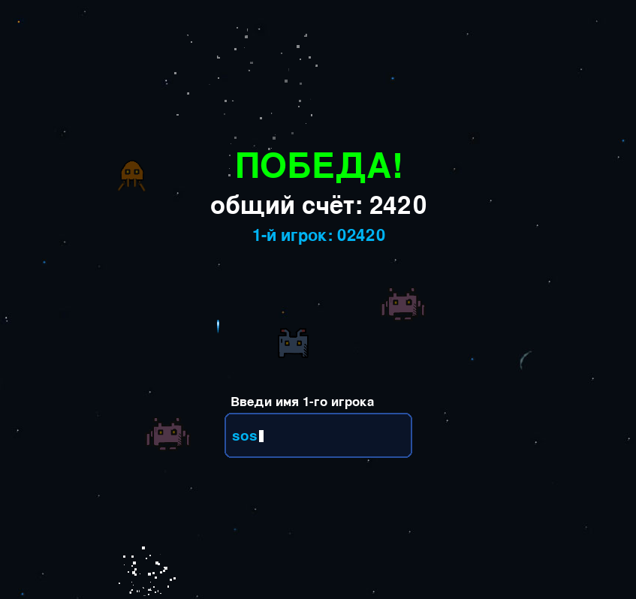
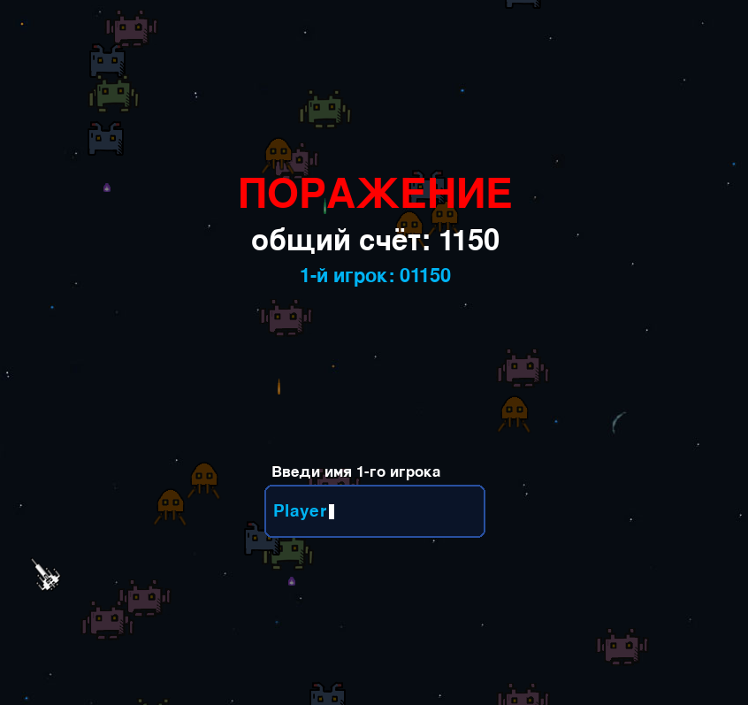
Экраны завершения
Экран победы
Экран поражения

Slide 11
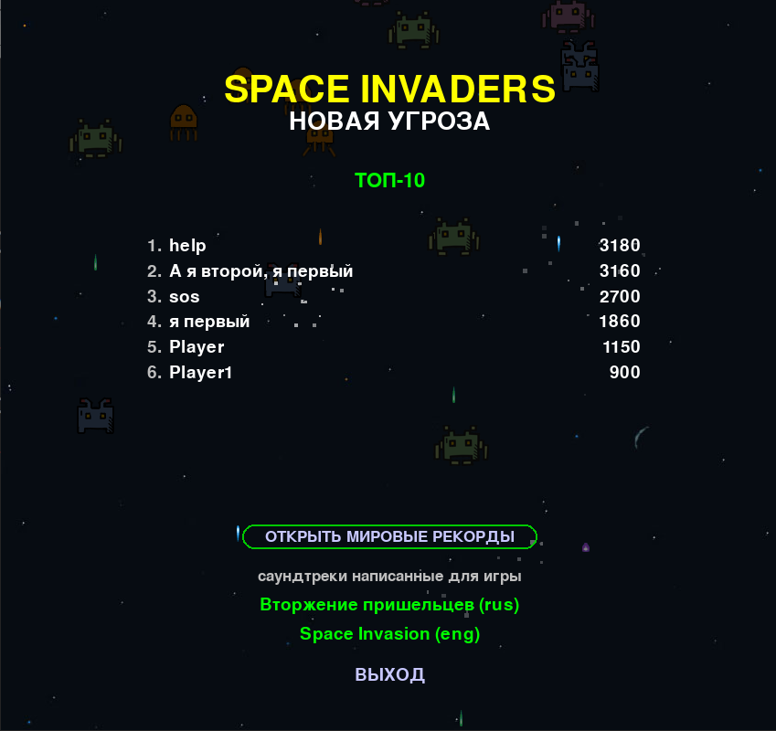
Локальный зал славы
Отображается топ-10
Можно прослушать саундтрек к игре
Фоновая анимация - “бой с пришельцами”

Slide 12

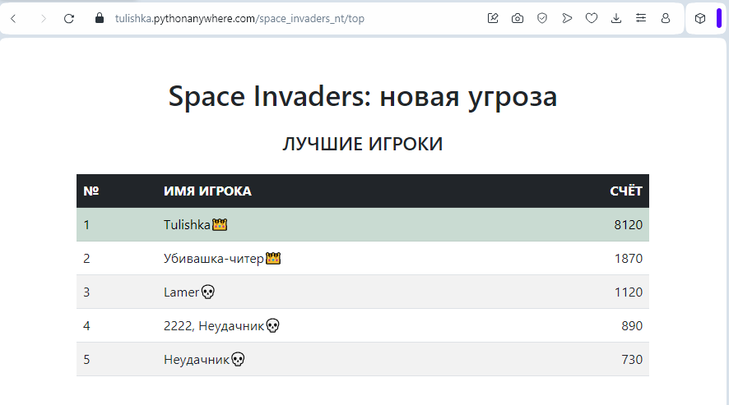
Мировые рекорды
Результаты игр отправляются на сервер через API
Сервер написан на Flask, имеет две функции:
Добавляет результат игры в БД
Отдаёт страницу с лидерами по очкам

Slide 13
Структура проекта
├───docs
├───img
├───music
├───sound
├───results_server
├───src
│ ├───aliens
│ ├───components
│ ├───core
│ ├───scenes
│ ├───menu
├───main.py
├───requirements.txt
├───README.md
Использованные технологии:
Python 3.11
Pygame
SQLite
Requests
Flask (сервер результатов)
Pythonanywhere (хостинг)
Шаблоны проектирования: Game loop, Update method, Event loop.

Slide 14
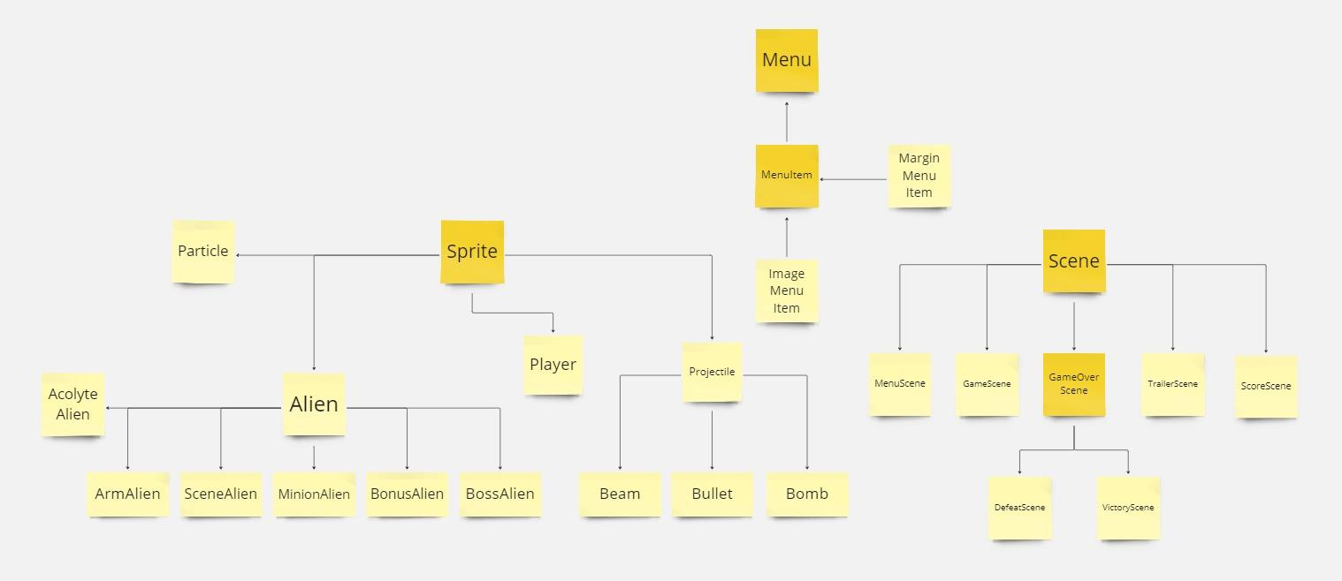
Схема классов

Slide 15
Заключение
Игра получилась практически законченной, я думаю цель обозначенная в работе достигнута в полной мере.
Дальнейшая работа над проектом может заключатся в точной настройке баланса уровня сложности и добавлении сетевого режима для совместной игры.
Работая над проектом я получила новый опыт проектирования игр. Также провела большую работу со звуковыми эффектами и музыкой.

